Slide 1


Buổi 4 : Giới thiệu về Class trong Java và lập trình hướng đối tượng trong Java
Tác giả : Nguyễn Ngọc Tiệp

Slide 2
Nội dung buổi 4
1. Tìm hiểu về tính kế thừa trong Java
2. Thuộc tính và phương thức
3. Constructor, getter và setter trong Java
4. Giới thiệu về các Tính Chất Của Java OOPs
5. Giới thiệu về Java Collection Framework

Slide 3

1. Tìm hiểu về class và object trong Java
Class là gì ? Object là gì ?

Slide 4
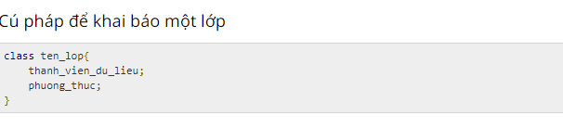
Lớp trong Java :
Một lớp là một nhóm các đối tượng mà có các thuộc tính chung. Lớp là một Template hoặc bản thiết kế từ đó đối tượng được tạo. Một lớp trong Java có thể bao gồm:
- Thành viên dữ liệu
- Phương thức
- Constructor
- Block
- Lớp và Interface

Slide 5
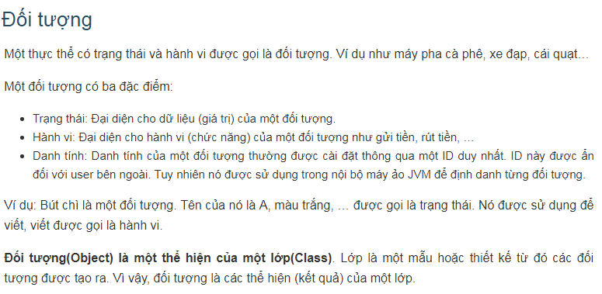

Slide 6
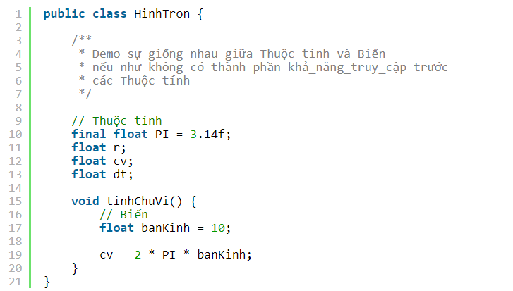
2. Thuộc tính và phương thức

Slide 7
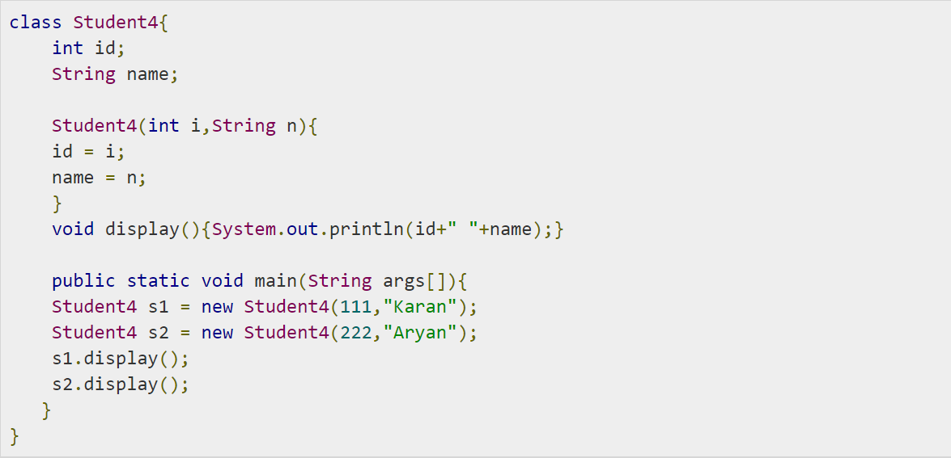
3. Constructor, getter và setter trong Java
Constructor trong Java là một kiểu phương thức đặc biệt mà được sử dụng để khởi tạo đối tượng. Constructor được triệu hồi tại thời gian tạo đối tượng. Nó xây dựng giá trị, cung cấp dữ liệu cho đối tượng, đó là lý do nó được gọi là Constructor.

Slide 8
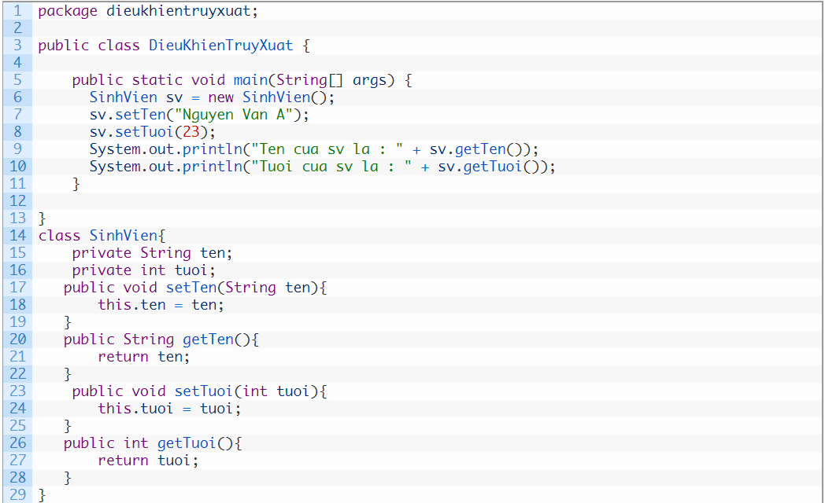
Getter và setter trong Java

Slide 9
4. Giới thiệu về các Tính Chất Của Java OOPs
1. Tính kế thừa
2. Tính đóng gói
3. Tính đa hình
4. Tính trìu tượng

Slide 10

4.1. Tìm hiểu về kế thừa trong Java
Tính kế thừa trong Java là gì ?

Slide 11
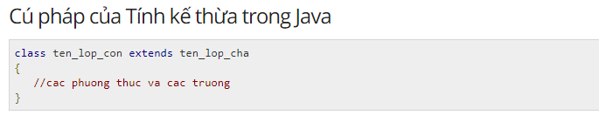
Tính kế thừa trong Java là môt kỹ thuật mà trong đó một đối tượng thu được tất cả thuộc tính và hành vi của đối tượng cha. Ý tưởng đằng sau tính kế thừa trong Java là bạn có thể tạo các lớp mới mà được xây dựng dựa trên các lớp đang tồn tại. Khi bạn kế thừa từ một lớp đang tồn tại, bạn có thể tái sử dụng các phương thức và các trường của lớp cha, và bạn cũng có thể bổ sung thêm các phương thức và các trường khác.

Slide 12
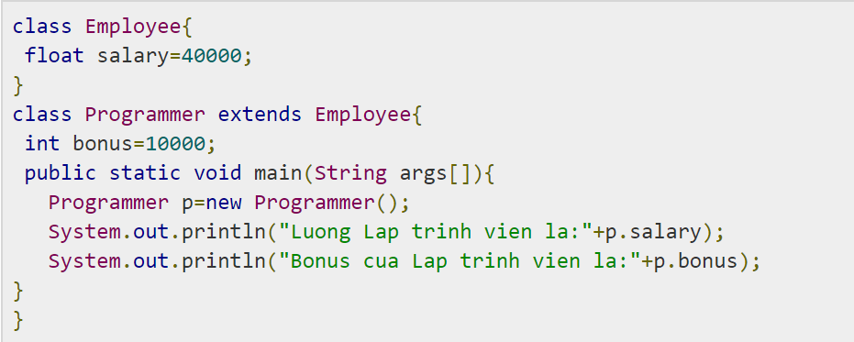
Trong ví dụ sau, Programmer là lớp con và Employee là lớp cha. Mối quan hệ giữa hai lớp là Programmer IS-A Employee. Nghĩa là Programmer là một kiểu của Employee.

Slide 13
2. Tìm hiểu về tính đóng gói trong Java

Slide 14
2.1 Các kiểu Modifier trong Java
Access Modifier :
Default: Truy cập trong nội bộ package
Private: Truy cập trong nội bộ lớp
Public: Thành phần công khai, truy cập tự do từ bên ngoài
Protected: Thành phần được bảo vệ, bị hạn chế truy nhập từ bên ngoài.
Non Access Modifier :
Static Modifier để tạo các phương thức lớp và các biến.
Final Modifier để kết thúc sự thi hành của các lớp, các phương thức và các biến.
Abstract Modifier để tạo các lớp và các phương thức trừu tượng.
Synchronized Modifier và Volatile Modifier được sử dụng cho các Thread.

Slide 15
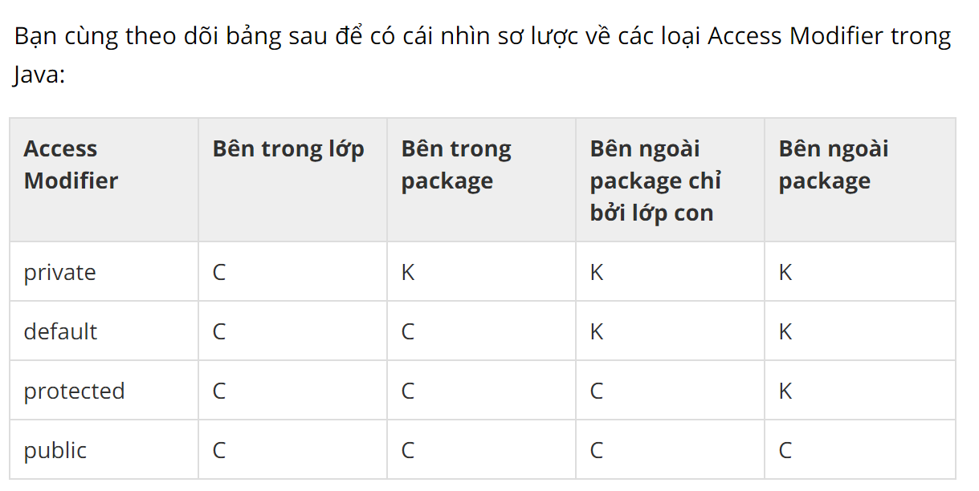
Access Modifier :

Slide 16
Lợi thế của tính bao đóng trong Java
Bởi cung cấp phương thức setter hoặc getter, bạn có thể làm cho lớp là read-only hoặc write-only. Nó cung cấp cho bạn sự điều khiển thông qua dữ liệu. Giả sử bạn muốn thiết lập giá trị của id là lớn hơn 100, thì bạn có thể viết biểu thức logic bên trong phương thức setter.
Tất cả các lớp có thể có chế độ chỉ đọc hoặc chỉ ghi (chỉ có hàm getter hoặc setter)
Một lớp có thể có toàn bộ điều khiển thông qua những gì được lưu giữ trong các trường của nó.
Người sử dụng của class không biết cách các class lưu trữ dữ liệu. Một class có thể thay đổi kiểu dữ liệu của một trường và người dùng class không cần sự thay đổi trong code.

Slide 17
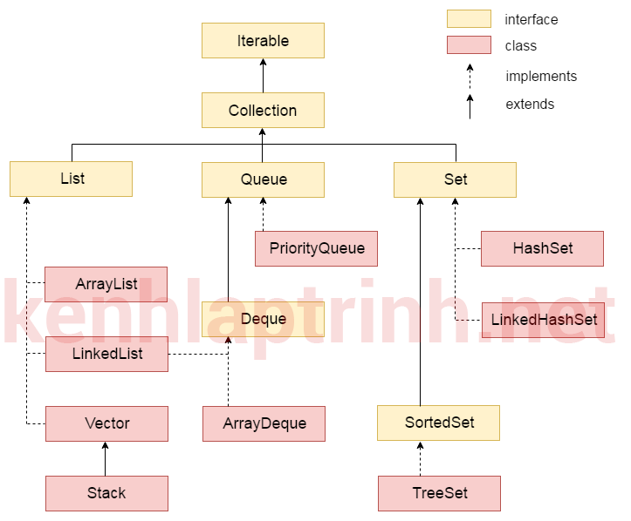
5. Giới thiệu về Java Collections framework

Slide 18
Kết thúc buổi 4

